Slide 1

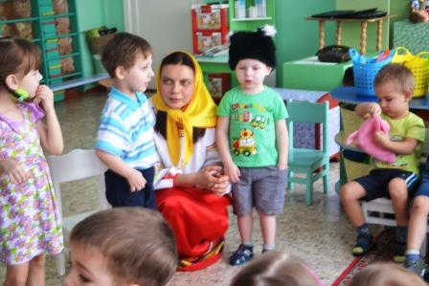
МУНИЦИПАЛЬНОЕ БЮДЖЕТНОЕ ДОШКОЛЬНОЕ ОБРАЗОВАТЕЛЬНОЕ УЧРЕЖДЕНИЕ «ДЕТСКИЙ САД №5 «РОДНИЧОК»
ДЕНЬ РОДИТЕЛЬСКОГО
САМОУПРАВЛЕНИЯ
ЕНИСЕЙСК 2025

Slide 2
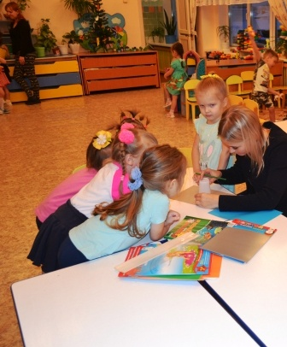
День самоуправления - эффективная форма взаимодействия с родителями, дающая возможность их привлечения к жизни детского сада и позволяющая повысить уровень педагогической компетентности семьи, а также способствующая повышению статуса педагогического коллектива

Slide 3
ЦЕЛЬ:
просвещать родителей с привлечением их к образовательному процессу в ДОУ через инновационную форму «День самоуправления»
ЗАДАЧИ:
расширение представлений родителей о профессиональной деятельности сотрудников ДОУ;
повышение педагогической компетентности родителей;
развитие интереса к данной форме взаимодействия;
воспитание уважения к работе сотрудников
детского сада.

Slide 4
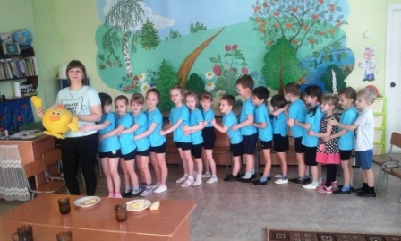
Зарядка

Slide 5
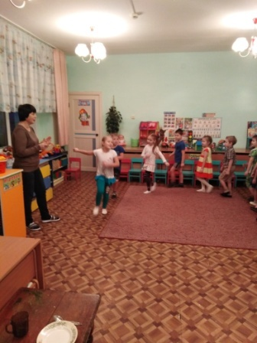
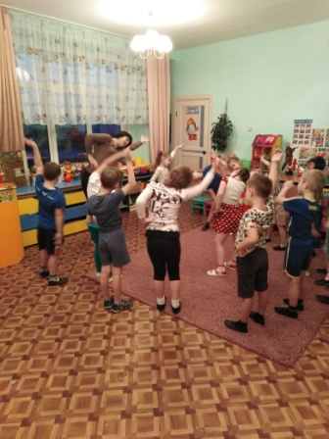
Зарядка

Slide 6
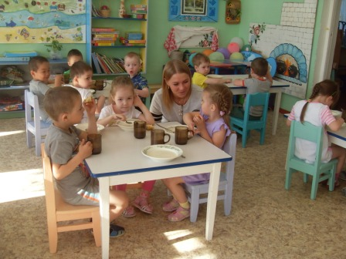
Режимные моменты. Завтрак

Slide 7
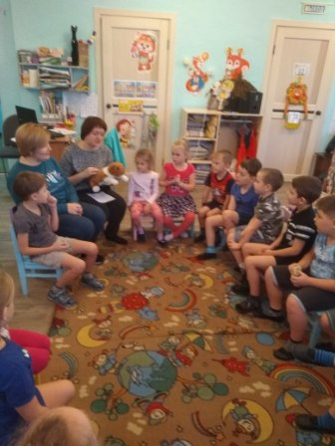
Утренний круг

Slide 8
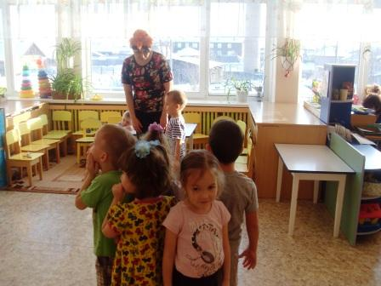
Час игры

Slide 9
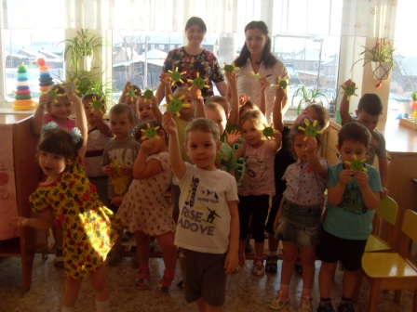
Продукты творческой деятельности

Slide 10
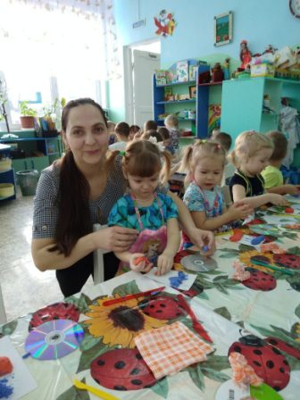
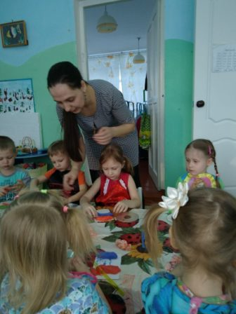

Slide 11
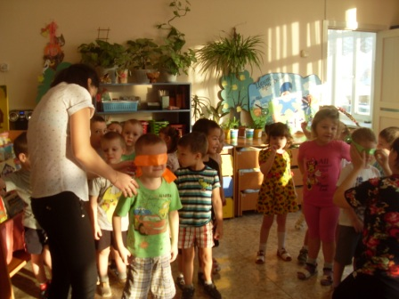
Музыкально-спортивное развлечение

Slide 12
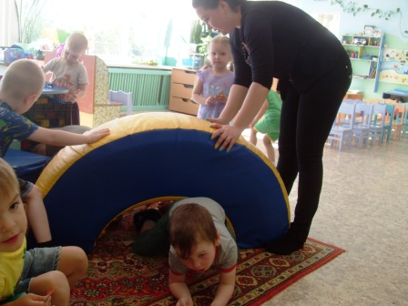
Утром в садик все пришли,
играть с друзьями будем мы

Slide 13
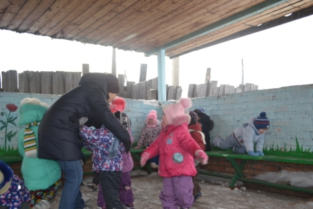
Прогулка

Slide 14
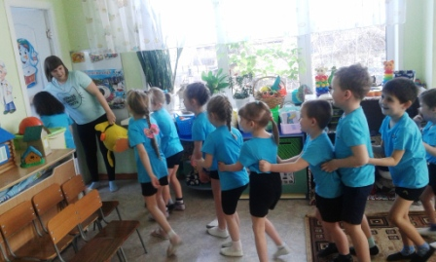
Умывание

Slide 15
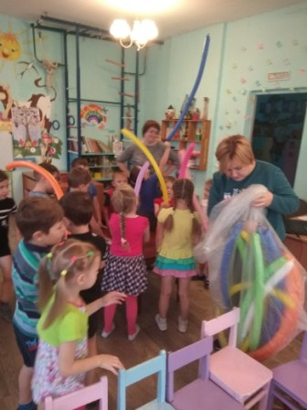
Мастер-класс

Slide 16
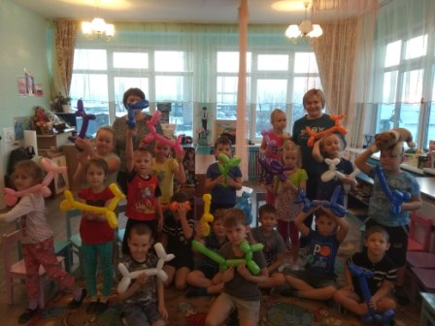

Slide 17
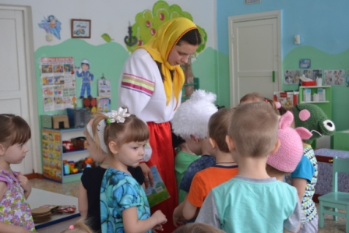
Театрализованная игра

Slide 18
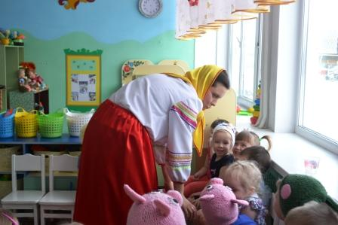

Slide 19
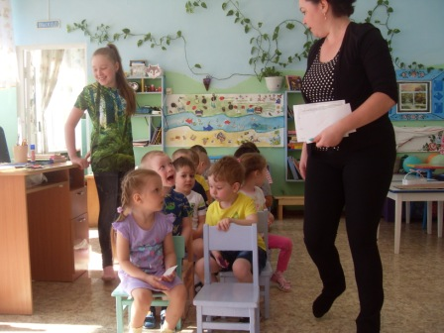
Сюжетно-ролевая игра

Slide 20
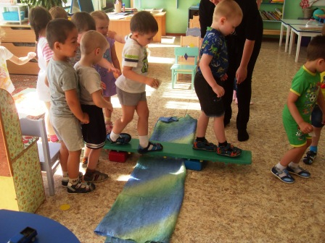
Спортивная игра

Slide 21
